Slide 1
例谈“史料实证”素养的培养
——以人教版必修Ⅰ《鸦片战争》为例
北京景山学校 卢广伟

Slide 2
选题
教学中，培养学生史料实证素养过程中的一些困惑：
1
到底要“证什么”？
教材中现成的观点和结论？还是为培养学生的思维方法和素养？
2
“用哪来的”史料来证？
教材上、同行的课件、网络上的，当事人的纪录，后人的研究？
3
“如何运用”史料去证？
问题设计是否合理，史料与结论是否匹配，引用的材料是单一还是多元？要通过运用材料培养学生哪方面的能力？

Slide 3
2017版课标中的史料实证的具体要求
选题
知道史料是通向历史认识的桥梁，了解史料的多种类型，掌握搜集史料的途径与方法；能够通过对史料的辨析和对史料作者意图的认知，判断史料的真伪和价值，并在此过程中体会实证精神；能够从史料中提取有效信息，作为历史叙述的可靠证据，并据此提出自己的历史认识；能够以实证精神对待历史与现实问题。
一是知道什么是史料，并认识到史料在历史学习中的重要性；二是能收集并辨析史料；三是能运用史料去说明论证问题，并根据史料提出自己的认识。

Slide 4
目录
一、基于史料实证素养的教学设计片段
二、基于史料实证素养教学设计的着力点
三、史料实证中面临的三大问题及初步思考

Slide 5
正文
一、基于史料实证素养的教学设计片段
1.选取具体而生动的史料，创设情境，培养学生的合理想象力和表达阐释能力
历史是过去的事情，学生要认识历史，需要体会历史的真实境况，这需要基于史料的合理想象。在当时的环境中进行相关的探究活动，帮助学生展开合理想象表达自己对历史的独特理解。

Slide 6
片段一：祸起鸦片
两份礼单——战前的中英两国
材料1：英国“礼单”：天体运行仪和望远镜；座钟一架；天体仪；地球仪；奇巧椅子一对（能随意转动）；毛瑟枪、连珠枪；铜炮、榴弹炮数门；军舰模型；以及英国的土特产若干。
——摘编自（英）马戛尔尼《1793，乾隆英使觐见记》
中国“礼单”：珐琅、珍宝、玉器、漆器、花缎、画册、鼻烟壶、扇、签、普洱茶48团，茶膏9匣和各色食品等。
——摘编自（英）马戛尔尼《1793，乾隆英使觐见记》
问题：“两张礼单”中礼品的制作方式各有什么特点？从中可以反映出中英两个国家在生产方式上有什么差异？

Slide 7
两则史料内容都是介绍物品，具体、直观、真实，学生可以以此为依据，对两国的经济状况展开合理的想象和对比。例如，在生产方式上，英国的礼品多用机器生产，科技含量更高；而中国的礼品则多以传统手工制作，主要体现匠人的经验和技艺；在生产目的，英国的礼品多用于近代军事、科学技术研究和生产，而中国的礼品则偏向于上层社会的享用。以“两份礼单”为抓手，讨论礼品特点，引导学生思考当时中英两国经济形式的差异，并将这种差异表达阐释出来，从而帮助学生进一步理解鸦片战争实质上是两种文明冲突的结果。

Slide 8
正文
一、基于史料实证素养的教学设计片段
2.选取不同视角的史料，拓宽学生的思辨视野，培养他们解读历史信息的洞察力
史料是过去不同的人留下的各种材料，其形成过程不可避免的蕴含着当事人观察思考问题的态度，鲜明或隐晦的表明当事人的立场。通过分析不同立场的史料，可以透过表象深入历史内部，从而更清晰的认识和解释历史。

Slide 9
片段二：鸦片战争的起因
材料2：一般的看法都以为争执不过是为了英国商人输入几箱鸦片，中国政府因其违法输入而予以查抄，但我确认为这是完全错误的看法。这只是一个偶然的事故，而不是战争的原因……战争的原因是磕头！
——（美）泰勒·丹涅特《美国人在东亚》
这场战争是英国资产阶级旨在维护鸦片贸易而发动和进行的对华战争。
——（德）马克思《鸦片贸易史》
当中国人实行一种激烈的禁烟运动而使危机加剧的时候，战争果然到来了；它不过是……决定东方和西方之间应有的国际和商务关系的斗争。
——（美）马士《中华帝国对外关系史》
中国政府对陛下官员和臣民已经犯下突然而残酷的战争罪行，用最近这样的方式强迫缴出英国人的财产就是一种侵略，这在原则上是如此的危险，在实行上又是如此的不能容忍，所以，为每一件损失要求完全的赔偿，已成为文明的高尚义务了。
——1839年《英国驻华商务监督义律致英国外交大臣巴麦尊的机密件》

Slide 10
关于鸦片战争的起因，维护鸦片贸易论者有之，文化差异
论者有之，商业冲突论者有之。通过这些史料的呈现，希望
学生能够提出对这些观点的看法及理由。培养学生从史料中
看角度、在历史中定角度、通过人物选角度，从而在开阔的
史学视野下认识错综复杂的人和事。

Slide 11
正文
一、基于史料实证素养的教学设计片段
3.选取多层次的史料，鼓励学生批判思考，培养他们认识事物的鉴别力。
通过不同层次材料的展示和对一般认识的评析，帮助学生对历史事件有更清楚的认识，也容易摆脱片面、单一的结论性看法，培养学生论从史出、质疑批判的思维能力和去伪存真的辨析能力。

Slide 12
片段三 鸦片战争中国失败的原因
鸦片战争中国失败的原因，不同版本的教科书多表现为中国封建落后、清廷政治腐败、政府组织不力、君臣闭目塞听等等。
还有的认为落后的农业国对先进的工业国一定会战败。
有人说“‘落后就要挨打’是鸦片战争失败的根本原因”。

Slide 13
鸦片战争前中英两国经济上各有优势。清朝主要是自给自足的家庭经济，GDP 总量在道光朝及之前一直是世界第一( 一说占28%左右，一说达33%) 。而英国已完成了工业革命，人均GDP 为世界第一。中国的军事上虽落后但差异不大，中国的总兵力和投入鸦片战争的兵力优势明显。当时清朝总兵力有80万人，英国总兵力有20 万人；投入鸦片战争的兵力为初期50000 比7000; 战船比为800: 48。
——张林珍《“落后就要挨打”之辩》
1841年4月16日，道光帝根据前方主帅奕经的请求，调广西兵1000名增援浙江。6月29日，该部头起、二起共550人到达，后两起450名尚在途中。而英军此时已放弃宁波，攻陷乍浦、吴淞，正浩浩荡荡驶进长江！
——茅海建《天朝的崩溃──鸦片战争再研究》

Slide 14
1842年7月，英军7000人进攻镇江。中国守军总共只有1500人，但却殊死奋战了2天，直到最后一人。指挥官看到大势已去，就焚烧了自己的房屋，本人也投火自尽……如果这些侵略者到处都遭到同样的抵抗，他们绝对到不了南京。
——恩格斯《英人对华的新远征》
英军登陆后，虽然出现了三元里民众自发的抵抗英军的行动，但大多数时间内中国民众主动向其出售蔬菜、牲畜、粮食，英军舰队在珠江中和清军作战时，满清的老百姓，对于统治他们的满清，没有表现出什么热情。当地民众只是以一种局外人的身份，有如端午看赛龙舟时兴高采烈在远处观战。
——梁发芾《晚清百姓为什么不那么爱国》

Slide 15
通过这几则史料的对比研读，引导学生认识到，鸦片战争时的中英两国对比起来各有优势和不足。总体上看来中国是比英国落后的。但这都不是一定要“挨打”，一定会失败的根本原因。鸦片战争失败的根本原因是中国清朝政治上的昏庸腐败导致的中国全面落后的社会。因为昏庸导致统治者战和不定，缺乏战胜侵略者的勇；因为昏庸而压制民众，愚昧民众，没有也不敢调动广大军民反抗侵略的积极性( 使应有的人和优势尽失) ；因为昏庸而委派畏敌如虎的无能将帅；因为昏庸而使军备废驰、军队战斗力不强；因为昏庸使吏治腐败、贿赂公行、民贫国弱等等。
通过不同角度材料的展示和对一般认识的评析，帮助学生对鸦片战争失败的原因有更清楚的认识，也容易摆脱片面、单一的结论性看法，培养学生论从史出、质疑批判的思维能力和去伪存真的辨析能力。

Slide 16
正文
一、基于史料实证素养的教学设计片段
4.选取多类型史料，开发学生史证思维，培养学生解决历史问题逻辑推理能力
通过关注不同类型史料本身的信息，以及各史料之间的联系，找到史料之间由此及彼的情理契合点和由彼及此的事实关联点，从而形成证据链，阐释或推理出某种结论。

Slide 17
片段四：第二次鸦片战争后中国半殖民地化程度的加深
第二次鸦片战争后不平等条约的签订
时间 | 国家 | 条约
1858年6月 | 俄国、美国、英国、法国 | 《天津条约》
1858年11月 | 英国、法国、美国 | 《通商章程善后条约：海关税则》
1860年11月 | 英国、法国、俄国 | 《北京条约》
1861年9月 | 德国 | 《通商条约》《通商章程善后条约：海关税则》
1863年7月 | 丹麦 | 《天津条约》、《通商章程：海关税则》
1863年10月 | 荷兰 | 《天津条约》
1864年10月 | 西班牙 | 《和好贸易条约》
1865年11月 | 比利时 | 《通商条约》、《通商章程：海关税则》
1866年3月 | 意大利 | 《通商条约》、《通商章程：海关税则》
1869年9月 | 奥地利 | 《通商条约》、《通商章程：海关税则》
1874年6月 | 秘鲁 | 《会议专条》、《通商条约》
1881年8月 | 巴西 | 《和好通商条约》
——摘编自李育民《近代中国的条约制度》

Slide 18
必须把1860年以后的条约制度视为中国政体的一个特殊部分，中国的主权在这里不是被消灭，而是被订约列强的主权所掩盖或取代。列强国家由此对中国担当起准统治权的责任。
——（美）费正清《剑桥中国晚清史》上卷
问题：结合以上材料分析，第二次鸦片战争后中国面临着什么样的新形势？
学生通过分析材料可以得出以下结论，连刚刚摆脱殖民地身份的巴西、秘鲁都与中国签订了不平等条约，从中国攫取了大量特权。可见，从鸦片战争开始的中外关系逆转正式形成了。西方国家逼迫中国签订的一系列不平等条约形成了列强统治中国的条约制度，这是列强各国用暴力推行强权政治的结果。由此，中外之间形成了一种极不平等的畸形关系。中国形式上仍是一个独立国家，但是它的一部分主权已通过条约制度被列强所行使，并与中国国家制度结合在一起，外来的列强势力已经成为中国统治阶级的一部分，这是中国近代半殖民地半封建制度的内涵之一。

Slide 19
正文
二、基于史料实证素养教学设计的着力点
1.选用来源明确、不同类型的史料，突出历史学科的史证性。
引导学生关注对不同类型史料进行辨别、分析和使用的方法，力图通过这样的方式帮助学生认识到“史料是通向历史认识的桥梁”；史料实证使历史学成为一门较为严谨的学问，在学习中必须重视论从史出、史论结合的方法。

Slide 20
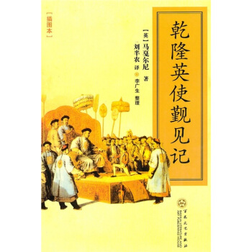
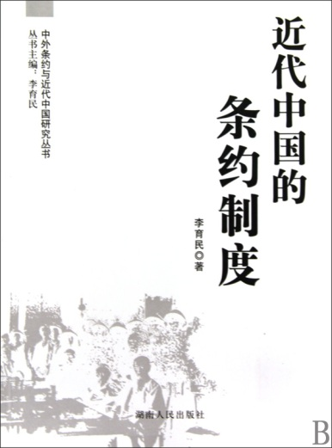
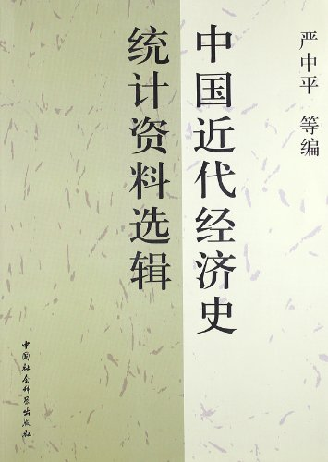
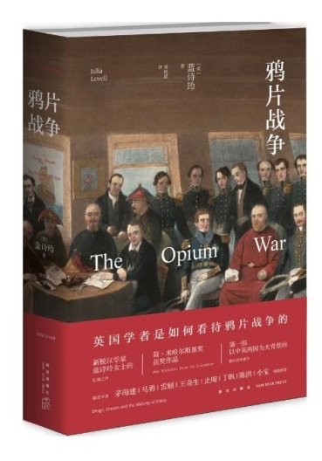
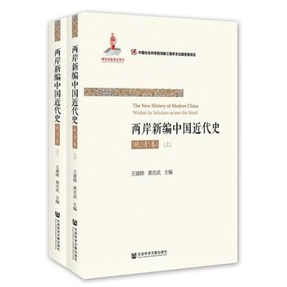
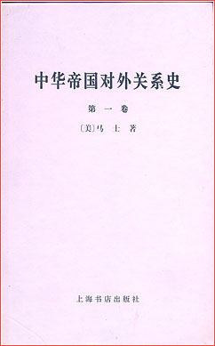
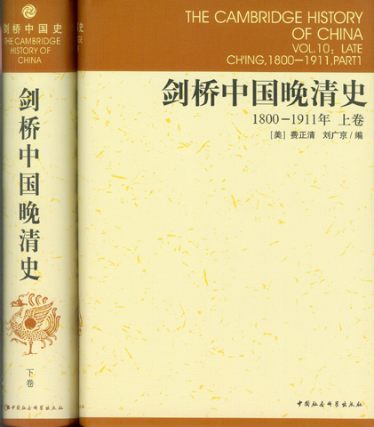
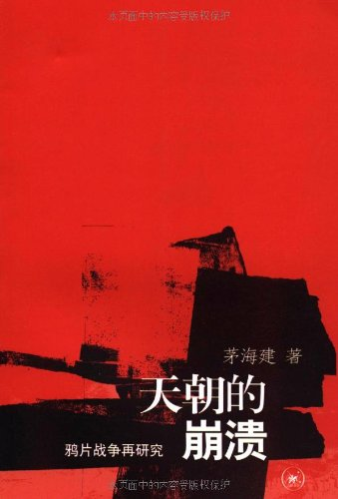
加照片

Slide 21
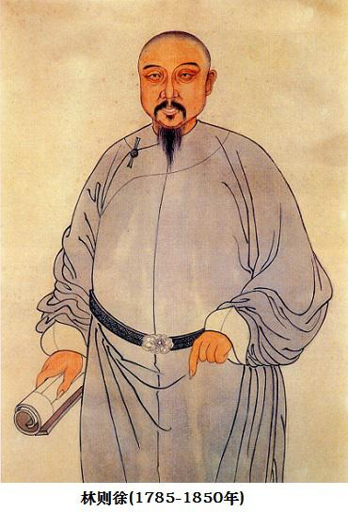
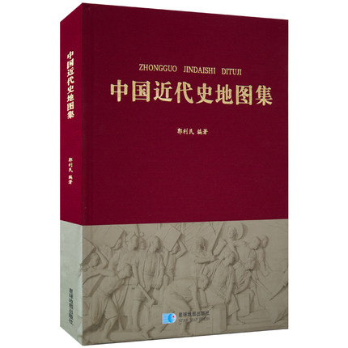
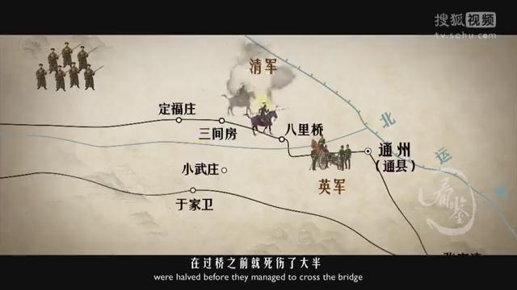
《八里桥之战》视频

Slide 22
2.选用具体形象的史料，丰富和深化学生的历史感受。
关注历史的细节，才能触摸到一个真实的历史，更好的理解历史。如用两份礼单分析、比较鸦片战争前的中英差异，让学生在历史情境中“体验”和思考，有利于学生更具体的理解和认识鸦片战争。之后，又通过一个个史料呈现细节，丰富和深化学生的历史感受，从而“体验”、“感悟”历史。

Slide 23

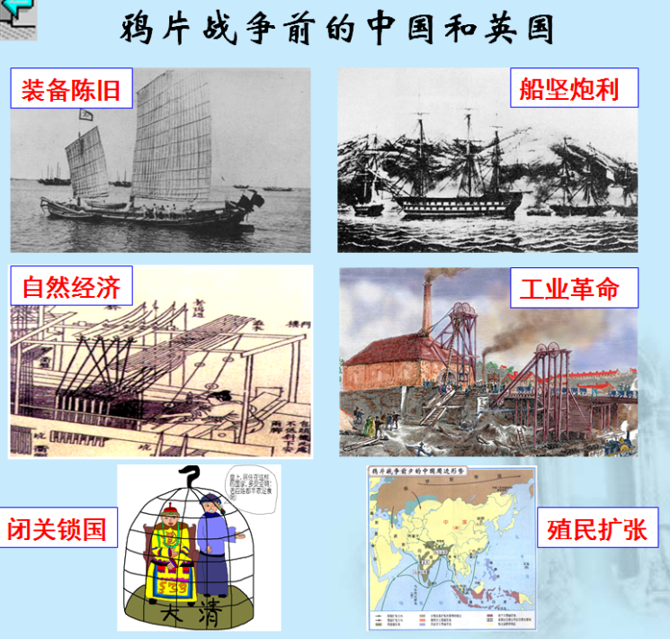
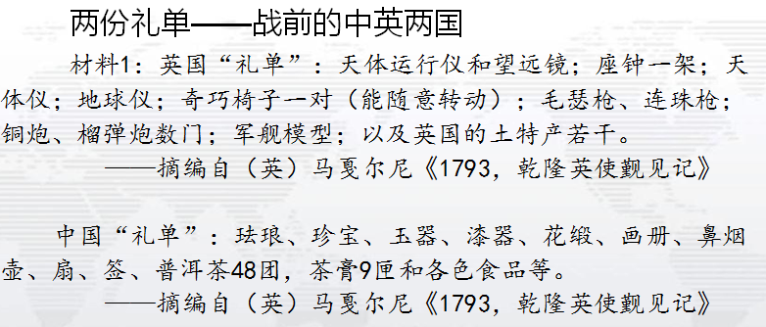

Slide 24
3.选用多视角史料，厘清学生的历史认识。
学生对这段历史非常熟悉，但是容易被五花八门的历史结论左右，被定势思维束缚，人云亦云，不去深入探寻历史的本源，知其然而不知所以然；或是容易被近年出现的所谓的“细读历史”、“重读历史”、“历史真相”等未被学界主流接受的“新颖观点”所影响，出现历史虚无主义。

Slide 25
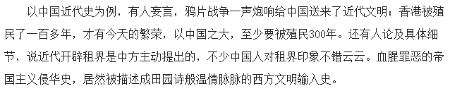
这种论调从所谓“文明”的角度模糊了英国发动侵华战争的实质，淡化了列强的侵略给近代中国带来的灾难。本课尝试通过不同方面史料的补充，通过对战争爆发原因和战后列强通过条约制度殖民中国的分析，让学生对这段熟悉的历史初步形成相对全面的、客观的、理性的认识，并能够以实证精神对待历史与现实问题。

Slide 26
正文
三、史料实证中面临的三大问题及初步思考
1.如何遴选真实、有效的史料？
2.怎样恰当运用史料？
3.怎样选取内容突出史料实证？

Slide 27
史料为史之组织细胞，史料不具或不确，则无复史之可言。
——梁启超《中国历史研究法》
遴选史料应关注学术发展、应尽可能减小对历史现象想当然
的成见、改编组合碎片化的史料要注意真实性等
2018年5月公布的中华文明探源工程成果：距今5800年前后，黄河、长江中下游以及西辽河等区域出现了文明起源迹象。距今5300年以来，中华大地各地区陆续进入了文明阶段。距今3800年前后，中原地区形成了更为成熟的文明形态，成为中华文明总进程的核心与引领者。
在夏商周之前，中华文明已经进入古国文明时代。
探源工程实证了中华文明“多元一体、兼容并蓄、绵延不断”的总体特征。各地方社会在长期交流互动中相互促进，取长补短，最终融汇凝聚成以二里头为代表的文明核心，开启了夏商周三代文明。

Slide 28


Slide 29
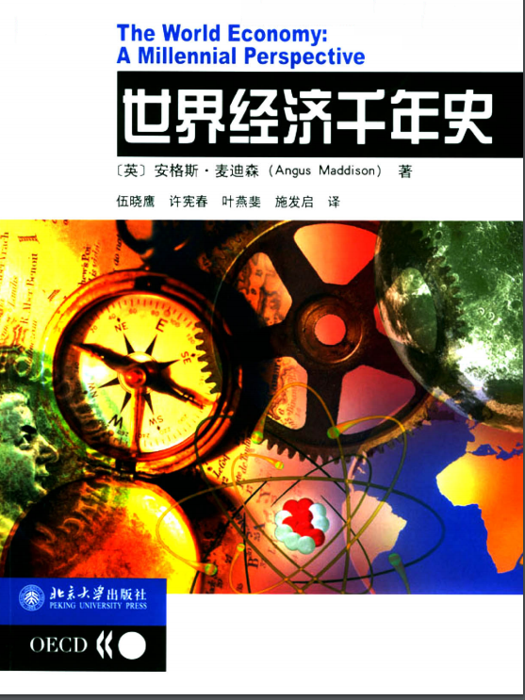
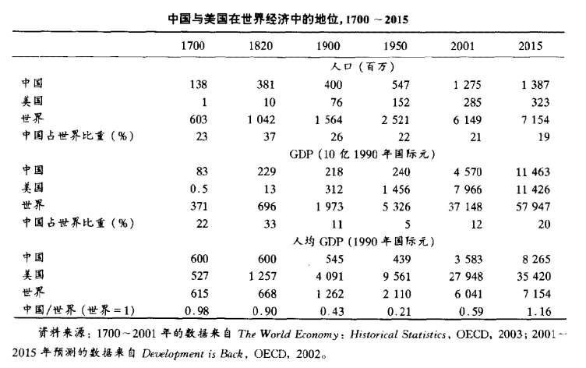
关注史料的来源，去伪存真
1820年，中国的GDP占世界的33%

Slide 30
2.怎样恰当运用史料？
昔周公吊二叔之不咸, 故封建亲戚以蕃屏周。
——《左传》
问题：（1）“周公吊二叔之不咸”, 周公旦从中得出的历史教训是什么?
（2）周公旦这里分封的主要是哪些人?
（3）周统治者分封自己的同姓与功臣, 为什么能实现“以蕃屏周”?分封制与商代的外服有什么不同?
注重挖掘其丰富的内涵。
要依据教学内容，设计有梯度的问题。

Slide 31
3.怎样选取内容突出史料实证？
（1）适度：精、经
（2）适时：要立足于目标的达成和教学流程的契合、知识重点的凸显和教学难点的分解、教学立意的达成和思维方式的训练、叙述的顺畅和素养的培养。
（3）有序:围绕课堂的立意主题有序排列，籍此形成可视可感的历史叙事，让史料研读和历史叙述水乳交融，课堂教学必会行云流水。

Slide 32
“论从史出，史由证来；史论结合，证史一致”是历史学科最基本的法则，也是史料实证的本质反映。
教学中选择真实、有效的史料，引导学生精析史料，促进历史理解；深入挖掘史料内涵，丰富学生的历史认识；在多元史料的对比运用中提升学生的批判性思维和价值判断能力，这些都有利于提升学生的历史学科素养。
Notes:
在教学中，教师要引导学生区分史料、史实和史论，从史料中提取有效信息，作为可靠的证据，还原史实，据此提出自己的认识，从而体会实证精神。

